Slide 1

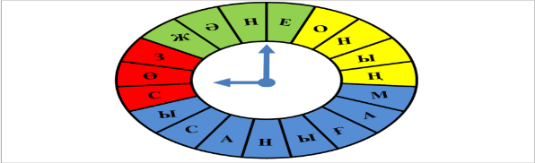
Сәлеметсіңдер ме, оқушылар!
Қазақ тілі сабағына қош келдіңдер!
Балалар бүгінгі сабағымыздың тақырыбын анықтау үшін, берілген сағатқа назар аударайық. Сіздерге берілген сағатта 19 әріп берілген. Осы әріптерден 4 сөз шығу керек. Ол үшін сағат тілі бойынша белгілі бір жүйемен ешқандай әріпті аттамастан, рет-ретімен сөздерді оқуларың керексіздер.

Slide 2

Сабақтың тақырыбы:
Теледидардан спорт хабарларын тамашалаймын.
Сөз және оның мағынасы.

Slide 3
Бүгінгі сабақта:
-сөз дегеніміз не екенін білетін боласың;
-заттың атауын, қимылын, санын, сынын білдіретін сөздерге мысал келтіресің;
- сөздердің лексикалық мағынасын анықтайсың;

Slide 4
Жаңа сабақ
Тонын кие туған,
Жалап бетін жуған
Ол не?
Дескрипторы:
-жұмбақтың жауабын табады; 1-ұпай

Slide 5
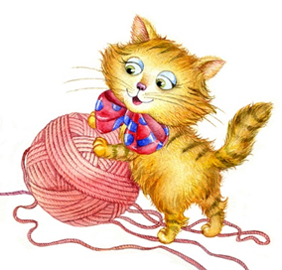
Не? - мысық
Бұл заттың атауын білдіріп тұр.
Мысық қандай?
-Мысық- сары, кішкентай
Заттың санын анықтайық.
Мысық нешеу?
Мысық-біреу.
Заттың қимылын анықтайық.
Мысық не істеді?
Мысық-ойнады.

Slide 6
Ереже.
Сөз-заттың атауын, қимылын, сапасын, санын білдіреді. Мысал: мысық, сары, кішкентай, ойнайды.

Slide 7
1-тапсырма
1-жаттығу. 5-бет. Берілген мәтінді түсініп оқы.
Болашақ футболшы
Жақып футбол ойыны дегенде ішкен асын жерге қоятын жанкүйердің өзі.
Бүгін ол баласымен стадионға келді. Халық көп екен. Кешікпей ойын да басталып кетті.
-Анау көк майкалылар-біздің «Қайрат» командасы. Ал мынау ақ майкалылар –Ташкенттен келгендер...-деп, Жақып ойынның мәнін ұлына ұғындыра бастады.
-Әне көрдің бе? Қалай жақсы тебеді. Есжанов! Өзің апар! Өзің! Өзің! Қап, әттеген-ай!
Жақып ұлына қараса, ол да мәз болып отыр екен. Қарсыластар қақпасына кірген екі допты өзі соққандай қуанышты көңіл күйде.
Көп ұзамай ойын аяқталды. Болашақ футболшы әкесі екеуі үйіне қайтты.

Slide 8
Сұрақтарға жауап бер
-Жақып қай спорт ойынының жанкүйері.
-Ол баласымен қайда барды?
-Ойынға қандай футбол командалары қатысты.
Дескрипторы:
-берілген мәтінді оқиды;
1-ұпай
-берілген сұрақтарға жауап береді;
1-ұпай

Slide 9
Кестемен жұмыс.
Мына берілген сөздердің қай топқа тиісті екенін тап
және оларды кестеге орналастыр.
Жақып, ойын, стадион, көк, халық, ақ, келді,
тебеді, екі, доп, аяқталды, футболшы, қайтты.
Орындаған тапсырмаларыңды
тексерейік.
2. Мынау-сынып бөлмесі. Айжан кітап оқығанды ұнатады.
Бұл сөйлемдер, бірақ мағынасы жағынан байланыспаған.
3. Сынып бөлмесінің ауасы таза. Оның терезелері үлкен. Әдемі парталар үш қатарға тізіп қойған. Мұғалім үстелі мен орындығы бөлменің оң жағында тұр.
Бұл мағынасы жағынан байланысқан сөйлемдер, оны мәтін деп атаймыз.
Заттың аты? Кім? Не? | Заттың сынын Қандай? | Заттың саны қанша? Неше? | Қимылдық атау Не істеді? Қайтты?
Дескрипторы:
-берілген сөздерді тиісті топтарға топтастырады; 1-ұпай

Slide 10
Заттың аты? Кім? Не? | Заттың сынын Қандай? | Заттың саны қанша? Неше? | Қимылдық атау Не істеді? Қайтты?
Жақып ойын стадион халық доп футболшы | көк ақ | екі | келді тебеді аяқталды қайтты

Slide 11
Ереже.
Сөздің лексикалық мағынасы болады. Футбол-сөзінің білдіретін лексикалық мағынасы –допты аяқпен теуіп жүріп, қарсы жақтың қақпасына кіргізуді мақсат еткен спорт ойыны.

Slide 12

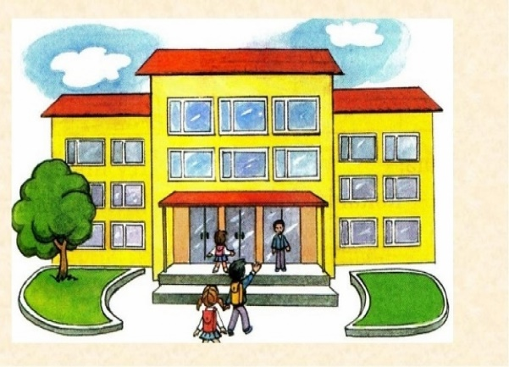
2-тапсырма. Сөздердің лексикалық мағыналарын анықтайық.
- оқушыларға білім беретін, сабақ үйрететін адам.
- оқушылар білім алатын, сабақ оқитын орын.

Slide 13
3-тапсырма. Дәптермен жұмыс.
Көп нүктенің орнына тиісті сөздерді қойып, сөйлемдерді көшіріп жаз.
1. ...............-қыстың бірінші айы. 2. Шайбалы ......- қысқы ойындардың бір түрі. 3. .........-футбол ойнайтын спортшы. 4. .............-конькимен сырғанақ тебу үшін арнайы жасалған алаң.
Қаңтар
хоккей
Футболшы
Мұз айдыны
Дескрипторы:
-сөйлемдердегі тиісті сөздерді дұрын анықтайды; 1-ұпай.
-қатесіз жазады; 1-ұпай
-көркем, ұқыпты жазады; 1-ұпай

Slide 14
Сабақты қорытындылайық
1. Сөз дегеніміз не?
2. Заттың атын, сынын, санын, қимылын білдіретін сөздерге қандай сұрақ қойылады?

Slide 15
